Slide 1

贵州大学研究生管理系统
校（省）级优秀毕业生
申请线上操作指南

Slide 2
一、学生申请
二、培养单位审核
目
录

Slide 3
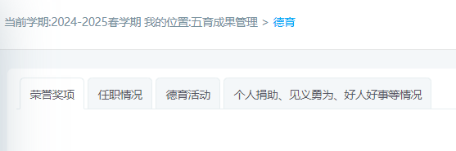
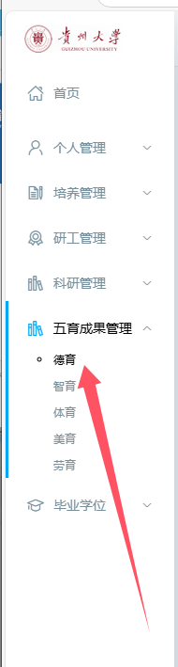
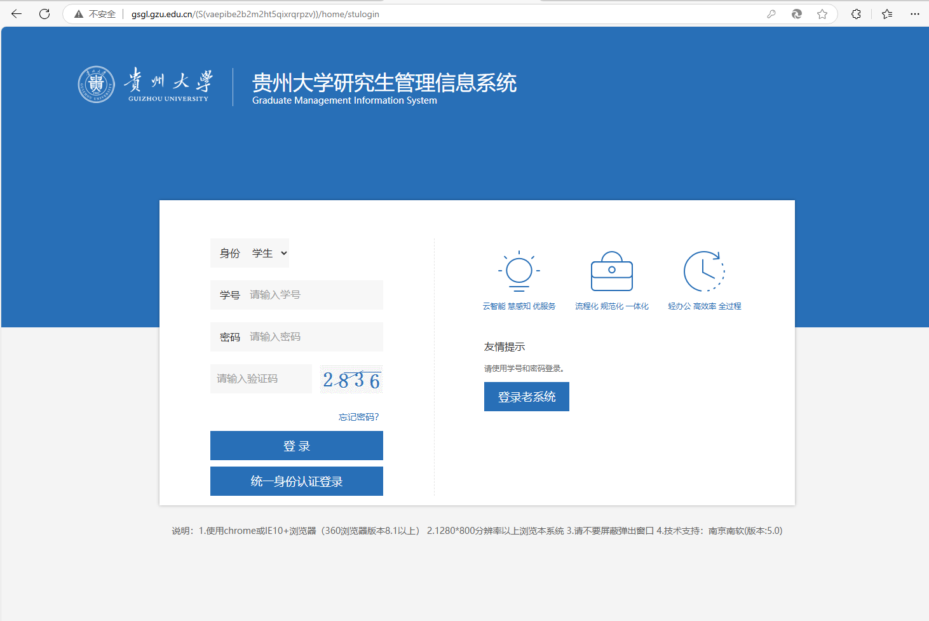

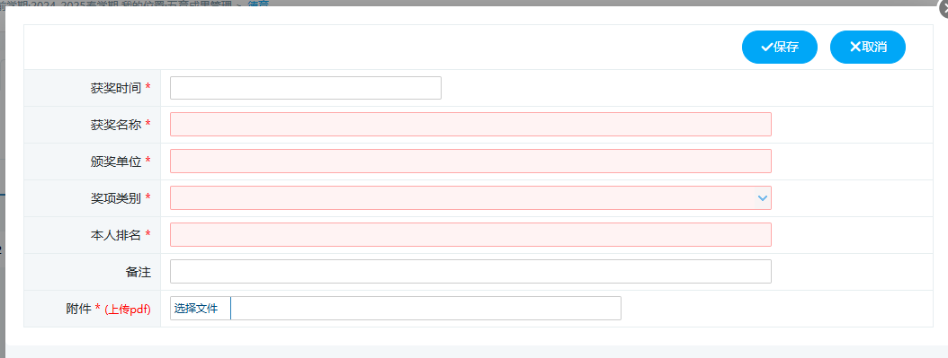
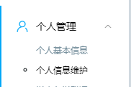
一、学生申请-PC操作
①进入贵州大学研究生管理信息系统，登陆个人账号。登录后可在“个人管理—个人信息维护”中完善个人信息，如政治面貌。必填项（带*内容）若无内容需填写“无”。
②申请优秀毕业生前，先进入“五育成果管理”界面，完善五育成果。
③五个板块对应不同类型（图为德育），选择类型，再点右方新增，完善德、智、体、美、劳信息，并点击右上角的保存。
④每一项都需提交附件，附件均为PDF格式；

Slide 4
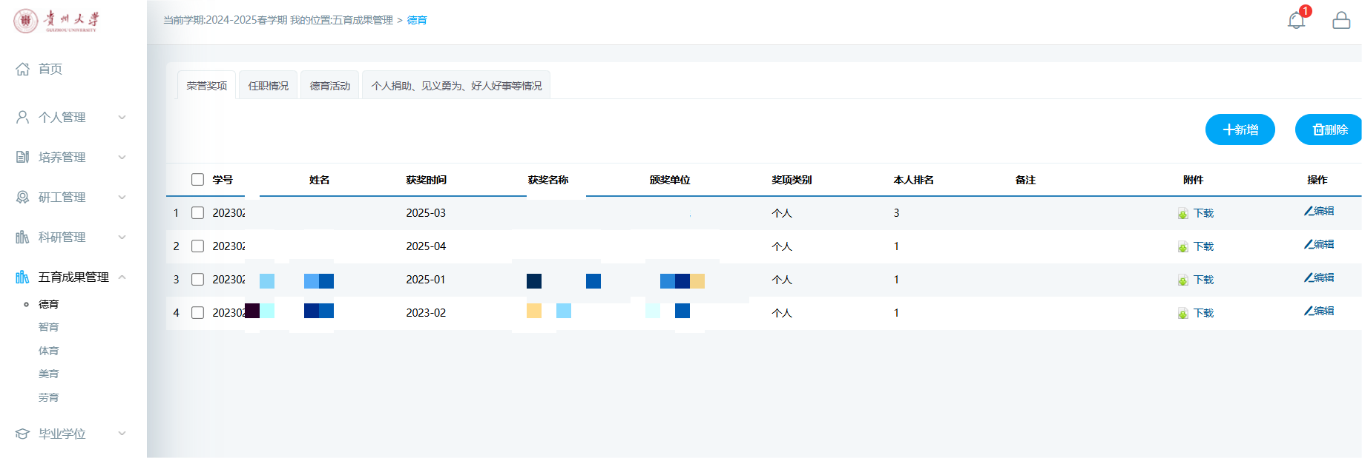
一、学生申请-PC操作
⑤五育成果管理完善后，显示界面如下：示例德育。
五育成果是评优评奖的重要依据，请务必认真据实填写！！！每个模块都设置了必填项，务必填写完整。
在评优评奖申请模块，只需要提取已经填写的五育成果，不需要再重复填写成果。

Slide 5
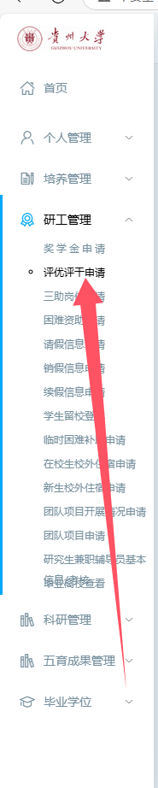
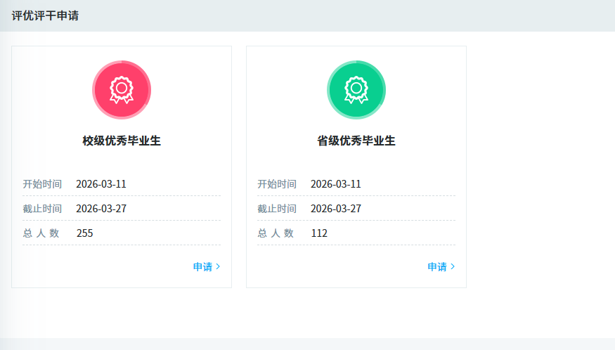
一、学生申请-PC操作
⑥完善五育成果后，选择研工管理-评优评干申请-选择校级优秀毕业生进行申请。（注：需要先申请校级优秀毕业生，提交之后，才能申请省级优秀毕业生）
⑦填写个人具体信息（没有的填“无”），确认无误，然后保存，保存后再进行五育成果添加和主要事迹的填写。

Slide 6
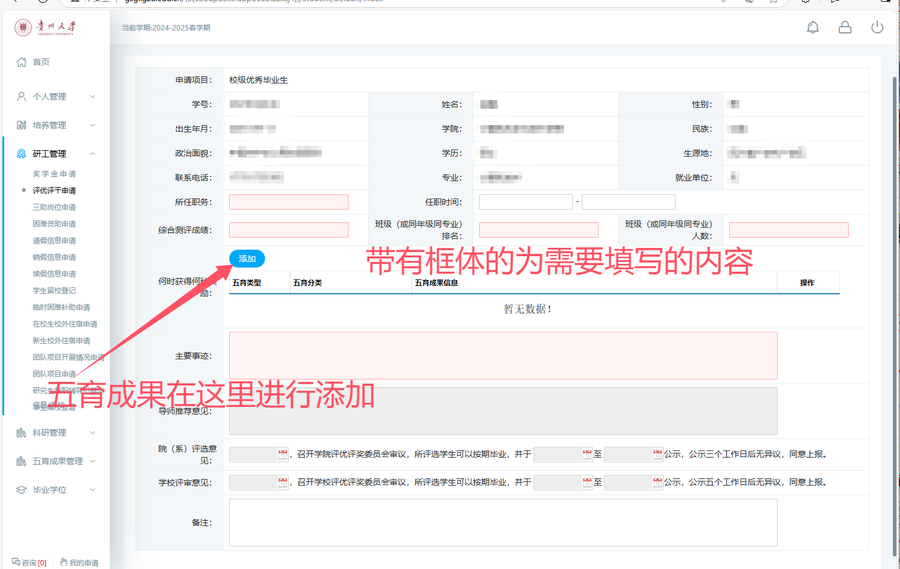
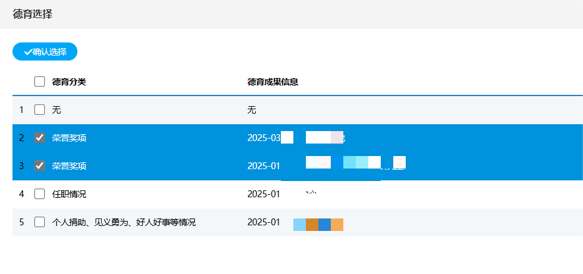
一、学生申请-PC操作
⑧在何时获得何种奖励处，点击“添加”五育信息时，勾选后点击“确认选择”（此处勾选的五育成果不受数量限制，且必须包含符合参评要求的校级奖项——①必须包含：校级优秀毕业生；②必须包含其中之一：（省）校三好研究生、（省）校优秀研究生干部）
⑨填写完毕后，可以先保存，然后在申请界面进行查看，确认无误后进行提交。
注：此处弹出的勾选框，五育成果只显示评选时间范围内的。

Slide 7
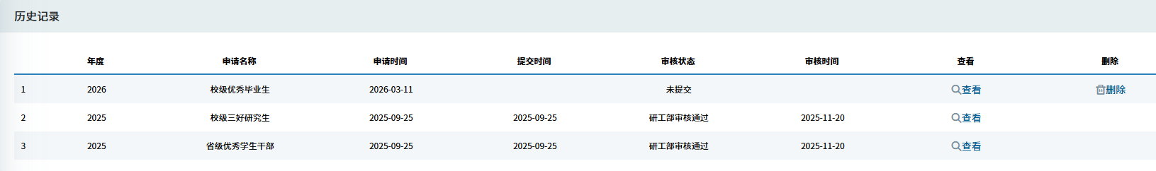
一、学生申请-PC操作
保存未提交时，可以在申请界面的“历史记录”中查看申请表，点击“查看”可继续填写申请信息，也可以进行删除重新申请。（如图“历史记录”中“1”）
保存且提交后，可以在申请界面的“历史记录”中查看申请表，提交后无法进行修改或删除，可以看到申请的审核状态。（对应图片“历史记录”中“2”和“3”）

Slide 8
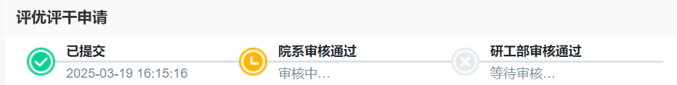

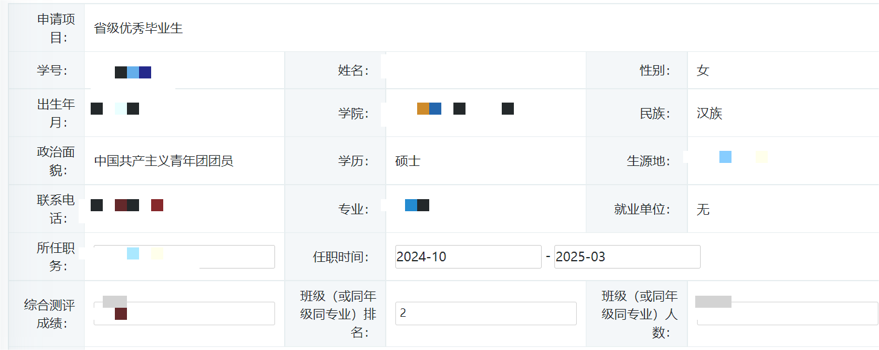
一、学生申请-PC操作
⑪提交后才算申请成功。提交后在申请界面的“历史记录”中，点击“查看”，即可查看提交的申请表信息。点击“Word打印”，就可以导出、打印申请表。
注：完成校级优秀毕业生申请后方可进行省级优秀毕业生申请（步骤与校级优秀毕业生申请一致）。申请省级优秀毕业生前要确保在“五育成果管理”板块里面有“获校级优秀毕业生”的成果信息

Slide 9
一、学生申请-PC操作
⑫提交申请材料。学生申请成功后将相关材料交至培养单位审核。
校级优秀毕业生的材料：
①系统导出的《贵州大学2026年校级优秀毕业生登记表》（学生本人手写签名、导师手写签名）；②“何时获得何种奖励”所对应的五育成果支撑材料。
省级优秀毕业生的材料：
①除系统导出的登记表外，还须填写省教育厅《贵州省普通高等学校优秀毕业生推荐登记表》（学生手写签名）；②“何时获得何种奖励”所对应的五育成果支撑材料。

Slide 10
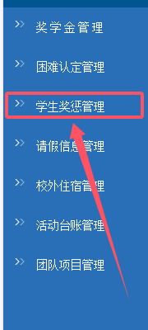
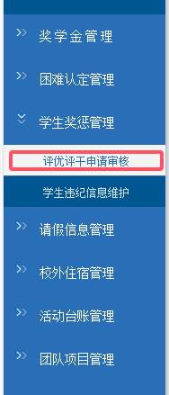
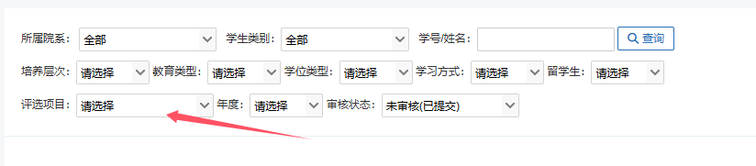
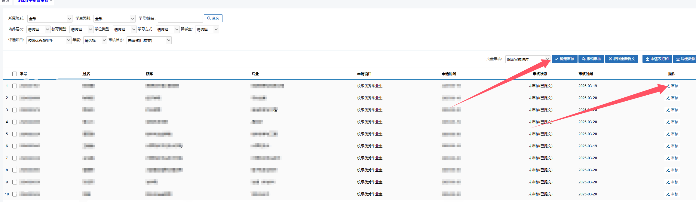
二、培养单位审核-辅导员审核
第一步：进入贵州大学研究生管理信息系统（http://gsgl.gzu.edu.cn/），登陆对应账号。
第二步：右上角-研工-学生奖惩管理-评优评干申请审核。

Slide 11
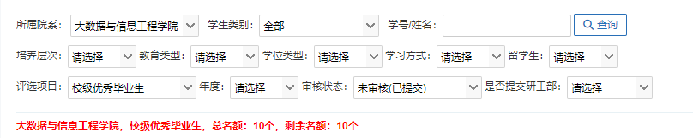
二、培养单位审核-辅导员审核
第三步：“评选项目”选择校级优秀毕业生，通过“审核状态”查询对应申请信息，确认无误后，点击“审核”。
（1）该界面会显示培养单位名额，若超出划拨的名额，超出部分无法审核。

Slide 12
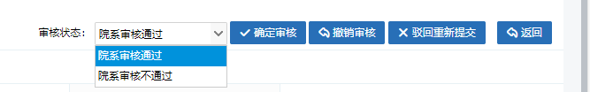
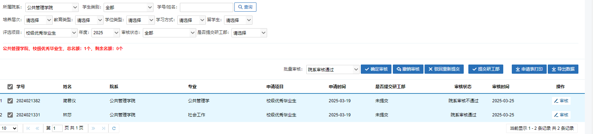
二、培养单位审核-辅导员审核
第三步：“评选项目”选择校级优秀毕业生，通过“审核状态”查询对应申请信息，确认无误后，点击“审核”。
（1）审核时需要选择“审核状态”，评选上的学生：选择“院系审核通过”并填写“院系评选意见”，否则无法点击“确定审核”。未评选上的学生：选择“院系审核不通过”，然后点击“确定审核”。通过校级学生组织申报的学生，选择“待定”：所有申报的学生都要审核！！！
（2）培养单位审核通过后，相应的名额会发生变化。

Slide 13
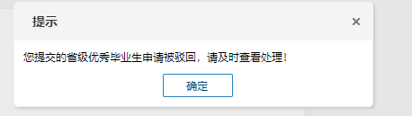
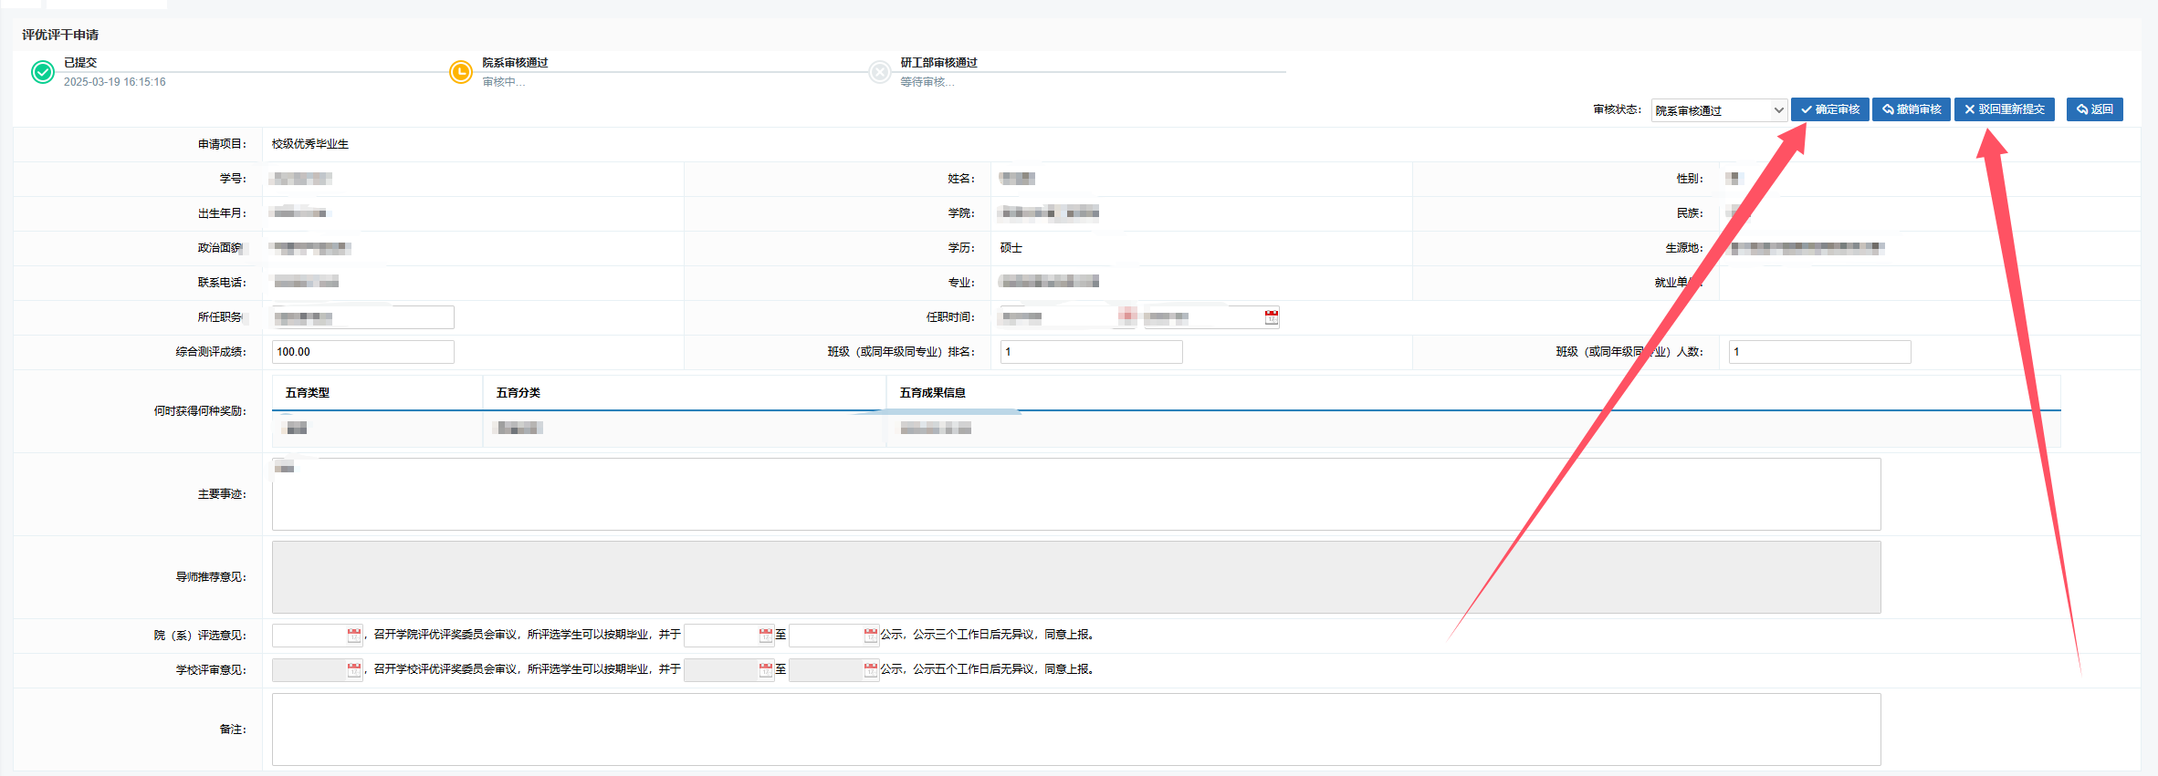
二、培养单位审核-辅导员审核
第四步：在审核过程中，如果学生申请材料有问题，可以点击“驳回重新提交”，学生可以重新申请再提交。
培养单位驳回后，学生登录系统后会弹框提醒。

Slide 14
二、培养单位审核-辅导员审核
第五步：审核完毕后，点击全选，然后点击“提交研工部”，提交研工部后不能再修改审核意见。
第六步：审核完毕后，可以进行“申请表打印”，也可通过“导出数据”导出申请汇总表，导出时在审核状态栏选择“院系审核通过”的名单，导出后不可修改。
注：省级优秀毕业生申请审核与校级优秀毕业生申请审核步骤一致。

